Slide 1

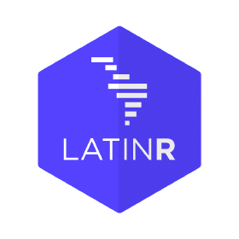
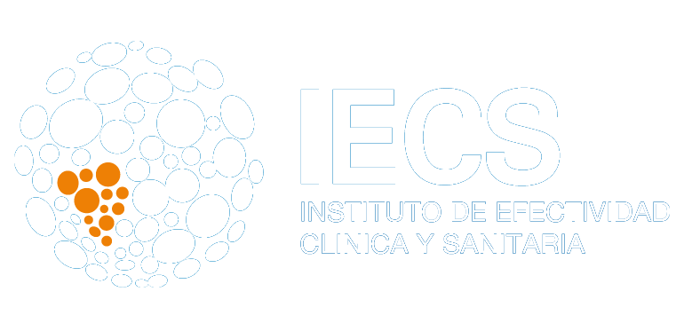
Shiny app para meta-análisis interactivos
en una revisión sistemática viva
Noelia Castellana, Diego Marfetán , et al.
19/10/2023

Slide 2
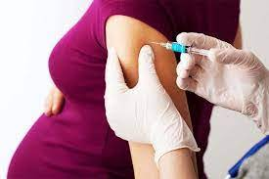
Las vacunas contra el COVID-19 durante el embarazo ¿son beneficiosas? ¿son riesgosas?

Slide 3
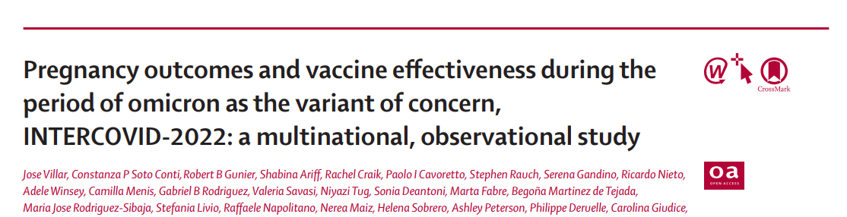

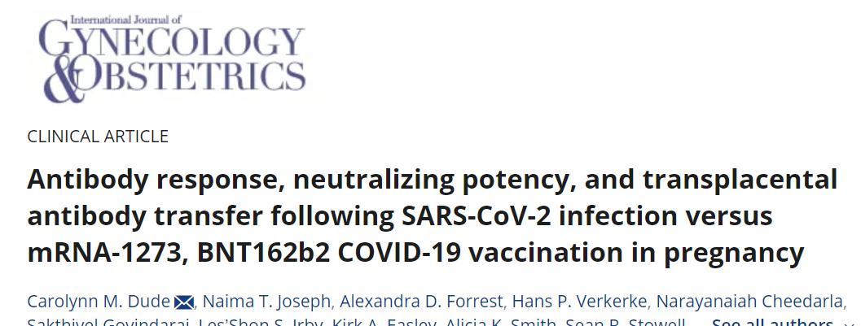
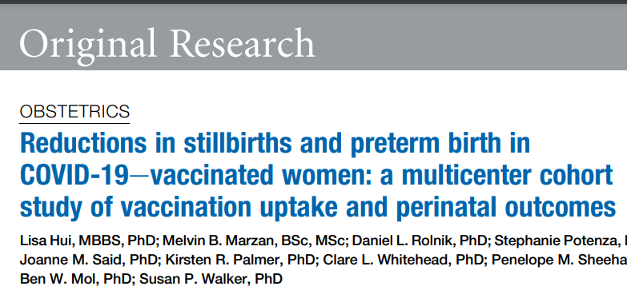
Las vacunas contra el COVID-19 durante el embarazo ¿son beneficiosas? ¿son riesgosas?
Búsqueda de información

Slide 4
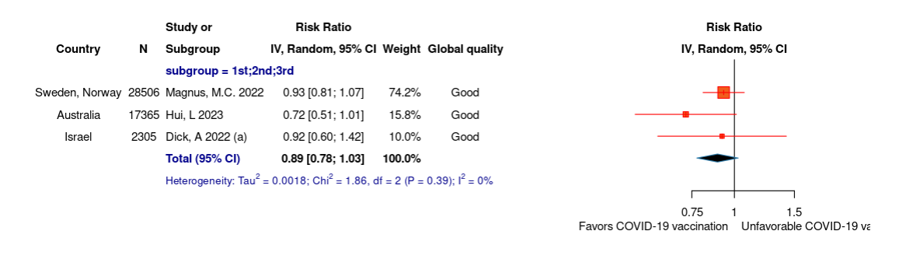
Las vacunas contra el COVID-19 durante el embarazo ¿son beneficiosas? ¿son riesgosas?
Revisión sistemática
estudio científico
recopila información generada por investigaciones sobre un tema determinado.
utiliza métodos sistemáticos y explícitos para identificar, seleccionar y evaluar de forma crítica todas las investigaciones relevantes.
“Viva” → cuando es actualizada con una cierta frecuencia, incorporando nueva evidencia a medida que esta se hace disponible
Meta análisis
combina los resultados usando métodos estadísticos

Slide 5

Las vacunas contra el COVID-19 durante el embarazo ¿son beneficiosas? ¿son riesgosas?
https://www.safeinpregnancy.org/proportional-meta-analyses/

Slide 6

Las vacunas contra el COVID-19 durante el embarazo ¿son beneficiosas? ¿son riesgosas?
https://www.safeinpregnancy.org/meta-analysis/

